Slide 1





بداية التتابع
يعد بداية السباق جانبا مهما جدا في السباحة التنافسية، ووفقا لقاعدة العالم للألعاب المائية 10.4.5، حتى يلمس رياضي الجدار لإكمال ربع مسافته، يجب أن تبقى أقدام رياضي في نفس فريق التتابع التالي لإكمال السباق على اتصال بمنصة أو جدار البداية. كن على علم بالحالات الطبية التي قد تقيد الانطلاقات خارج الماء، لكن تأكد من ممارسة البدايات التي سيتنافس بها الرياضيون.
الاستبعادات الشائعة
  رمز الاستسلام 10.11 - انطلاق تتابع خاطئ - يحدث عندما تغادر أقدام السباح التالي منصة الانطلاق قبل أن يلمس السباح القادم الجدار.
عدد استبعادات ألعاب العالم 2023
بداية خاطئة في التتابع - 32

Slide 2
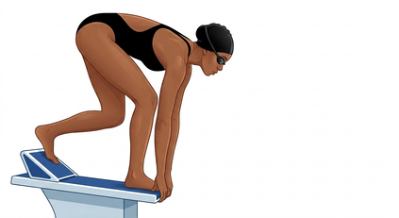
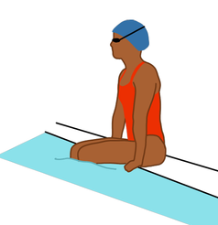
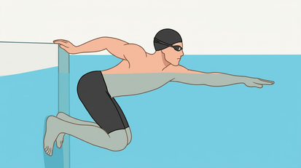
يبدأ
البداية الواقفة
  يمكن أن تكون خارج البلوك أو من الجانب
  انحناء أصابع القدم فوق الحافة الأمامية
  عند إشارة البادئ (البادئ الأول)، ادفع خارج البلوك/الكونكورس
  ادخل الماء في وضع الانسيابية
  الفريستايل/الفراشة - ركلة إلى السطح
  سباحة الصدر - قد يقوم السباح بالسحب أو الانزلاق
البدء الجالس.
  اجلس في ممر المسبح
  عند إشارة البادئ (البادئ الأول)، ادفع من الجدار إلى وضعية الجسم الانسيابية
  الفريستايل/الفراشة - ركلة إلى السطح
  سباحة الصدر - قد يقوم السباح بالسحب أو الانزلاق
الانطلاق في الماء
  أمسك بجانب المسبح أثناء وجودك في الماء بكلتا يديك
  ضع قدميك على الحائط، مع ثني الركبتين قليلا
  مد اليد الأخرى في الماء باتجاه يسافر أو إلى الطرف الآخر من المسبح
  تنتظر الطرف الآخر من المسبح
  عند إشارة البادئ (البادئ التشغيلي)، ادفع من الجانب إلى وضعية الجسم الانسيابية
  الفريستايل/الفراشة - ركلة إلى السطح
  سباحة الصدر - قد يقوم السباح بالسحب أو الانزلاق

Slide 3
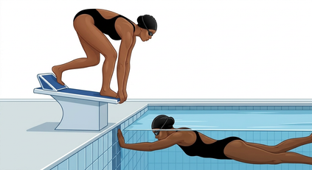
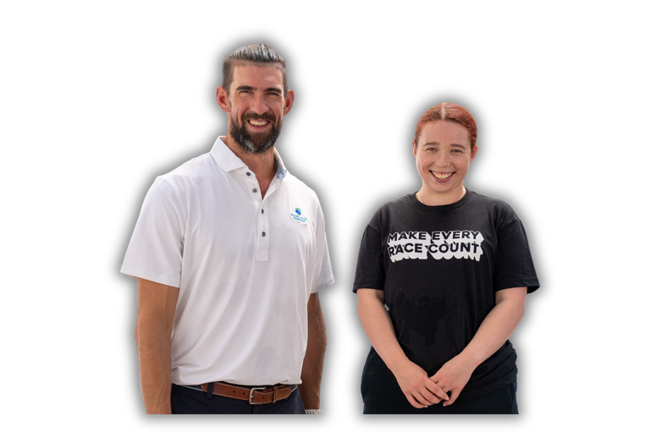
تدريبات لتجنب رمز DQ 10.11
التقدم 1: شرح على السطح/الفيديوهات
  اشرح كيف يعمل تبادل المرحل. أضف عروضا بصرية من الفيديوهات، مع التركيز على القواعد والحاجة للتأكد من أن رياضي سابق يلمس الجدار قبل أن يغادر رياضي المنصة أو الجدار التالي.
التقدم 2: عرض عبور التتابع
  حدد تقاطع التتابع لكل بداية قانونية.
  أكد على ضرورة الثبات حتى يصل السباح السابق إلى الجدار.
التقدم 3: الممارسة، الممارسة، الممارسة
  حدد أي بداية تناسب كل رياضي. انظر التقدم في الصفحة 2 لكل بداية.
  بمجرد أن يشعر رياضي بالراحة مع البدايات، تدرب على تتابع كروس أوفر.
  تدرب على إنهاء السباق ولاعبين مختلفين في البدايات المتقاطعة.
  عند إدخال التتابعات، ضع في اعتبارك نتائج التدريب لتحديد مواقعها الأساسية. تدرب على كيفية المنافسة!
نصائح من مايكل وكيرا
كن محققا
مدربون، كونوا محققين. راقب جيدا. لاحظ أنماط رياضي، ومشاعرهم، وكيف يتعاملون مع التصحيحات. ثم اعمل على تدريبات وأنشطة وجلسات تدريبية تبني علاقتك العملية لمنع وتجنب الاستبعاد. كلما راقبت أكثر، كلما استطعت مدرب بشكل فعال.
مايكل فيلبس هو مؤسس مؤسسة مايكل فيلبس، وأب لأربعة أولاد، وأكثر بطل أولمبي تتويجا على الإطلاق (23 ميدالية ذهبية).
كيرا بايلاند هي رياضي وقائدة مدرب لفريق الألعاب الأولمبية الخاصة في بريطانيا العظمى. تشغل حاليا عضوية مجلس إدارة الألعاب الأولمبية الخاصة الدولي ورئيسة مؤتمر الرياضيين العالمي.

Slide 4
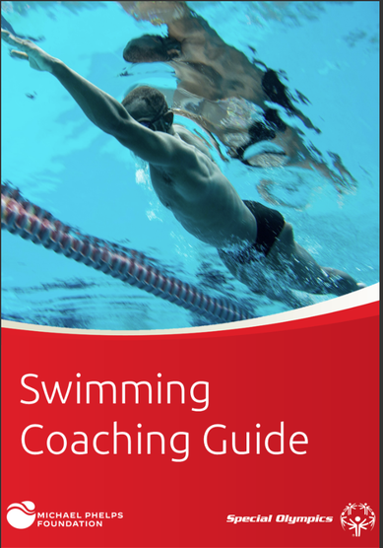
موارد إضافية
دليل تدريب السباحة
  تطورات أكثر تحديدا في التدريبات
  أعمال أكثر تفصيلا على الضربات
  معلومات إضافية عن تدريب السباحة في الألعاب الأولمبية الخاصة.
اجعل كل سباق ذا قيمة على موقع إلكتروني
  معايير المدربين الجدد
  بيانات DQ
  فيديوهات التدريب

